Slide 1
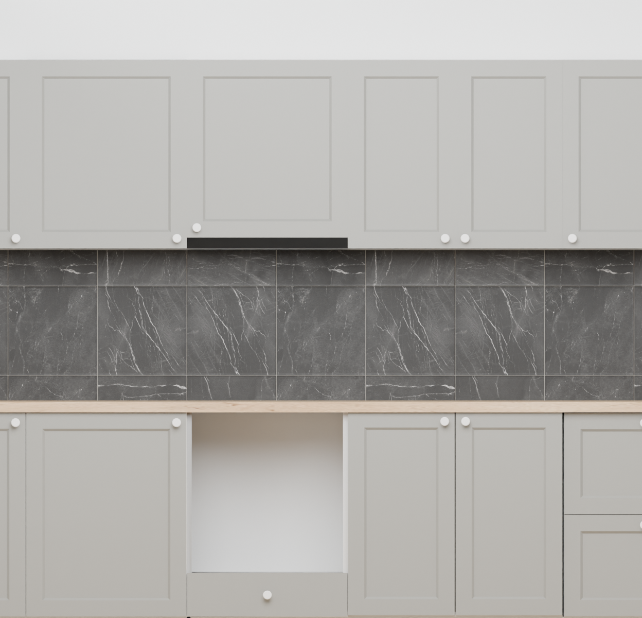
ASAB DESIGN
OFERTĂ PERSONALIZATĂ
BUCĂTĂRIA TA, CONTURATĂ CLAR
Ofertă mobilier
de bucătărie
Randări 3D • configurație • prețuri
Client:
Data:
Consultant:
01

Slide 2
ASAB DESIGN
CONFIGURAȚIE
PROIECT
Corpurile incluse
Lista se extinde automat pe pagini suplimentare.
Proiect:
Nr. Corp / SKU
Continuare listă
Poziție cabinet
Poziție cabinet
Poziție cabinet
Poziție cabinet
Poziție cabinet
Poziție cabinet
Poziție cabinet
Poziție cabinet
Poziție cabinet
Poziție cabinet
Poziție cabinet
Poziție cabinet
02

Slide 3
ASAB DESIGN
CONFIGURAȚIE
CONTINUARE
Corpurile incluse
Această pagină este repetată automat când lista depășește șase poziții.
Proiect:
Nr. Corp / SKU
Continuare listă
Poziție cabinet
Poziție cabinet
Poziție cabinet
Poziție cabinet
Poziție cabinet
Poziție cabinet
Poziție cabinet
Poziție cabinet
Poziție cabinet
Poziție cabinet
Poziție cabinet
Poziție cabinet
03

Slide 4
ASAB DESIGN
OFERTARE
INVESTIȚIE
Prețul proiectului, într-o singură privire
Rezumatul clar al configurației și al valorii totale.
Detalii comerciale
TOTAL OFERTĂ
Livrare
De completat
0 RON
Termen estimat
De completat
Avans
De completat
TVA și condițiile finale se confirmă înainte de comandă.
Blat: 0 RON
Față
Stânga
Dreapta
04

Slide 5
VEDERE FRONTALĂ
05

Slide 6
PERSPECTIVĂ DIN STÂNGA
06

Slide 7
PERSPECTIVĂ DIN DREAPTA
07

